Slide 1

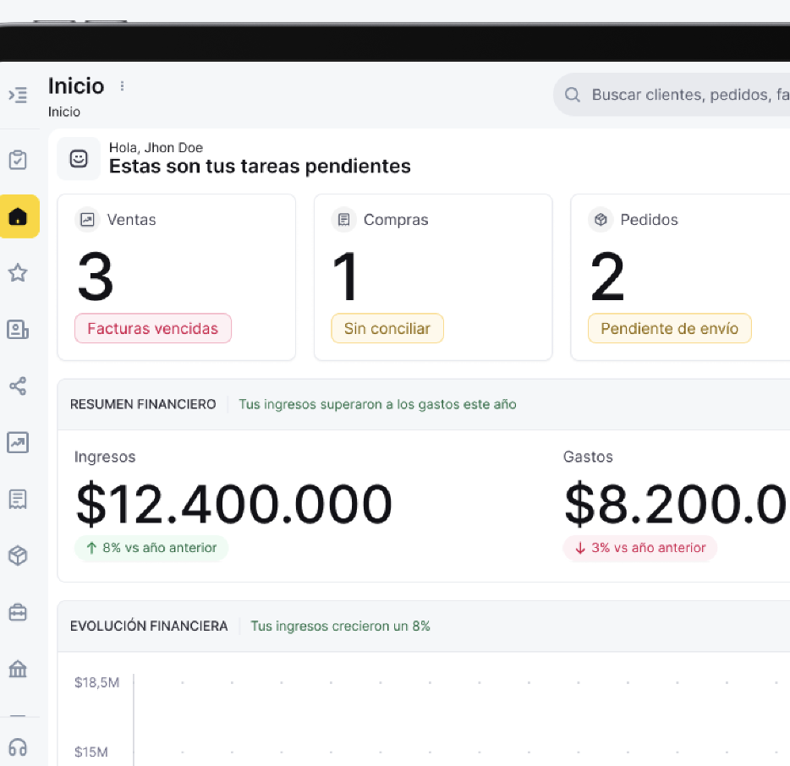
Producto · Abril 2026
Comando / agente
Nueva capa sobre Etendo Classic
Etendo GO
Agéntico, simple y configurable
Una versión más operable y atractiva del ERP, sin reescribir Etendo Classic desde cero.
Etendo GO · Producto · 2026-04-30
Schema Forge snapshot
Notes:
Abrir con la tesis: Etendo ya tiene profundidad funcional; el desafío es hacerlo más simple, atractivo y operable. La presentación muestra cómo Etendo GO toma esa base y la convierte en una capa de producto para UI humana, APIs, herramientas y agentes.

Slide 2

Tesis de producto
Buscar en Etendo GO / preguntar al agente
Etendo GO: una capa moderna, no una reescritura
Aprovechamos Etendo Classic y diseñamos encima una experiencia más simple, configurable y operable.
1
Etendo Classic
Norte de posicionamiento
Reglas, entidades, procesos, permisos y consistencia.
Más simple de usar que un ERP tradicional complejo.
2
Capa de producto
Tesis de producto
Decisiones de UX, simplificación y contratos.
Más directo y atractivo como producto.
3
NEO Headless
Más simple que Odoo como aspiración de UX.
Runtime API para exponer capacidades reales del ERP.
Más configurable que Holded como aspiración de producto.
4
Etendo GO
Con la profundidad funcional de Etendo por debajo.
UI simplificada, tools agénticas, validación y observabilidad.
02
Etendo GO · Producto · 2026-04-30
Schema Forge snapshot
Notes:
Esta slide evita la confusión principal: no estamos reescribiendo Etendo Classic. La promesa de Etendo GO es que el usuario obtenga el valor del ERP sin sufrir toda la complejidad clásica.

Slide 3
Qué es Etendo GO
Buscar en Etendo GO / preguntar al agente
La nueva capa de operación del ERP
Etendo GO ordena las superficies modernas de operación sin duplicar la lógica central.
Core ERP
Etendo GO
Reglas de negocio
UI enfocada para humanos
Qué es Etendo GO
Datos y relaciones
APIs y contratos explícitos
Procesos y permisos
Tools operables por agentes
Consistencia transaccional
Métricas de uso y validación
sobre
03
Etendo GO · Producto · 2026-04-30
Schema Forge snapshot
Notes:
Etendo GO es la capa donde ocurre la operación moderna: humanos que necesitan pantallas simples, agentes que necesitan herramientas y Producto que necesita observar qué pasa para mejorar.

Slide 4
Cómo lo hacemos
Buscar en Etendo GO / preguntar al agente
Schema Forge convierte metadata del ERP en producto
Partimos de metadata real de Etendo y la transformamos en decisiones, contratos, UI, tools, pruebas y documentación.
1
Metadata
2
Decisiones
3
Contratos
4
Experiencia
5
Evidencia
ventanas, tabs, columnas
visibilidad, edición, reglas
frontend/backend + NEO
UI React + tools
tests + documentación
Cómo lo hacemos
El valor no está solo en generar código: está en hacer explícitas las decisiones de producto.
04
Etendo GO · Producto · 2026-04-30
Schema Forge snapshot
Notes:
Schema Forge permite capturar qué campos se muestran, cuáles se editan, qué reglas se mantienen, qué procesos se exponen, qué necesita UX custom y qué se valida automáticamente.

Slide 5
Por qué importa
Buscar en Etendo GO / preguntar al agente
El ERP no escala si cada pantalla se redescubre a mano
La superficie funcional es demasiado amplia para depender de análisis, diseño, implementación y documentación artesanal en cada ventana.
Trazabilidad
Superficie ERP
1
Dato original
Ventas, compras, inventario, finanzas y contactos.
metadata del ERP
Por qué importa
Procesos, reportes, estados y documentos relacionados.
2
Decisión de Producto
curación y simplificación
Reglas contables, permisos, defaults y validaciones.
Contrato y runtime
3
Decisiones de producto que deben quedar auditables.
NEO + UI + tools
4
Evidencia funcional
tests + documentación
05
Etendo GO · Producto · 2026-04-30
Schema Forge snapshot
Notes:
Schema Forge cambia el costo de escala porque deja trazabilidad. No se pierde el porqué de cada decisión y se puede repetir el proceso con una secuencia clara: DEV, REVIEW, QA y DOCS.

Slide 6
Autocrítica
Buscar en Etendo GO / preguntar al agente
Schema Forge nos trajo hasta acá, pero sigue en refinamiento
No estamos mostrando una herramienta cerrada: estamos mostrando una metodología viva que mejora con cada contrato, ventana, prueba y validación agéntica.
Modelar
Qué estamos mejorando
1
capturar metadata y decisiones
Calidad de decisiones generadas y curadas.
2
Generar
Autocrítica
contratos, UI, configuración NEO
Consistencia entre contratos, UI, NEO y docs.
3
Validar
Cobertura de reglas de negocio y edge cases.
pruebas, docs, comportamiento real
Refinar
Soporte para ventanas, reportes, dashboards y tools.
4
mejorar precisión, cobertura y criterios
Validación automática y pruebas E2E.
06
Etendo GO · Producto · 2026-04-30
Schema Forge snapshot
Notes:
Schema Forge no es una caja mágica terminada. Nos permitió llegar a una escala que antes habría sido mucho más costosa, y ahora vemos mejor sus límites. Cada validación nos devuelve información para mejorar la herramienta.

Slide 7
Evidencia
Buscar en Etendo GO / preguntar al agente
Ya hay una base amplia, no una prueba aislada
Etendo GO ya tiene superficie modelada, generada y documentada con datos concretos del repositorio.
80
53
17
11
artefactos
contratos de ventanas
contratos de reportes
dashboards / agregados
Evidencia
142
1.321
40
entidades modeladas
campos expuestos
guías funcionales
07
Etendo GO · Producto · 2026-04-30
Schema Forge snapshot
Notes:
Estos números cambian la conversación. No estamos mostrando una intención metodológica, sino una base considerable de superficie del ERP ya modelada para producto.

Slide 8
Calidad e IA
Buscar en Etendo GO / preguntar al agente
La IA acelera, pero exige reglas más explícitas
Velocidad sin precisión funcional produce inconsistencia. Las reglas de negocio tienen que estar escritas con más rigor.
Sobre qué monto se calcula.
Ejemplo: descuento
En qué momento del flujo se aplica.
Calidad e IA
descuento = base imponible * porcentaje
Qué redondeo usamos.
total línea = base - descuento + impuestos
Qué valida backend.
Qué muestra frontend.
08
Etendo GO · Producto · 2026-04-30
Schema Forge snapshot
Notes:
El rol humano se desplaza: describe el comportamiento esperado, solicita el cambio, valida si lo generado cumple y aplica criterio sobre UX, negocio y riesgo.

Slide 9
Dimensión agéntica
Buscar en Etendo GO / preguntar al agente
El humano usa UI; el agente usa tools
Agent-first no significa una pantalla para robots. Significa capacidades expuestas como herramientas con contratos claros.
Humano
Agente
UI
Tools
Dimensión agéntica
Experiencia guiada: ventanas, formularios, botones, campos y feedback visual.
Acciones con contexto: discovery, schema, defaults, IDs reales, ejecución mínima y verificación.
09
Etendo GO · Producto · 2026-04-30
Schema Forge snapshot
Notes:
La capa agéntica no debería enseñar al agente a llenar pantallas. Debe darle herramientas operativas del ERP con contexto suficiente para decidir cómo usarlas y cómo verificar el resultado.

Slide 10
Validación agéntica
Buscar en Etendo GO / preguntar al agente
Ya tenemos una primera versión agéntica en validación
Estamos probando si el agente completa tareas reales sobre capacidades del ERP, no si conversa bien.
1
Discovery
4
Ejecución mínima
capacidades disponibles del ERP
acción controlada mediante tools
Validación agéntica
2
Schema y defaults
5
Lectura del ERP
campos requeridos y valores iniciales
resultado real, no suposición
3
Resolución de datos
6
Comparación
nombres humanos a IDs reales
resultado contra objetivo original
10
Etendo GO · Producto · 2026-04-30
Schema Forge snapshot
Notes:
La versión agéntica arranca desde la misma base de contratos y metadata. Todavía validamos alcance, límites, calidad de contratos y comportamiento ante errores, pero ya existe una superficie inicial para aprender con casos reales.

Slide 11
Siguiente aprendizaje
Buscar en Etendo GO / preguntar al agente
Medir uso real para decidir mejor
La próxima etapa es observar humanos y agentes, interpretar esas señales y convertirlas en decisiones de producto.
1
Uso real
humano con UI, agente con tools
Preguntas de validación
Métricas
¿La UI reduce fricción para el usuario?
2
Siguiente aprendizaje
acciones, errores, abandonos, intervención
¿El agente elige la tool correcta?
Interpretación
¿Resuelve datos reales sin inventar?
3
Producto le da significado a la señal
¿Ejecuta lo mínimo necesario?
4
Decisiones
¿Verifica el resultado contra el objetivo?
mejora de experiencia, contratos y tools
11
Etendo GO · Producto · 2026-04-30
Schema Forge snapshot
Notes:
El cierre es que estamos construyendo Etendo GO como una capa sobre Etendo: más simple y atractiva para humanos, más operable para agentes y más observable para Producto. La meta no es decir hicimos una demo, sino tener evidencia para saber qué mejorar después.

